Slide 1
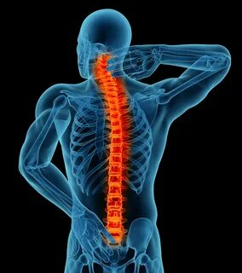
Профилактика остеохондроза
Презентацию подготовила специалист по социальной работе
Осинцева Елизавета Ильясовна

Slide 2
Профилактика остеохондроза заключается…
Профилактика остеохондроза заключается в том, чтобы избегать факторов, вызывающих дегенерацию структур позвоночника. Об этом надо помнить с детства - следить за осанкой, формировать здоровый образ жизни и регулярно заниматься физическими упражнениями. Чем более ответственно человек относится к своему здоровью, тем риск развития патологии в позвоночнике ниже.

Slide 3
Основные рекомендации по профилактике болезней позвоночника
Оптимальной профилактикой остеохондроза является коррекция веса и занятия гимнастикой. При начавшемся остеохондрозе снижение веса и выбор адекватных состоянию здоровья упражнений способствуют остановке заболевания или длительной ремиссии. Но не все виды спорта хороши для позвоночного столба, особенно, когда патологические процессы уже начались. Поэтому занятия гимнастикой или каким-либо видом спорта надо начинать только после консультации врача. Помимо физической нагрузки и сознательного питания есть еще несколько важных аспектов, о которых должен помнить каждый человек, чтобы сохранить позвоночник здоровым.

Slide 4
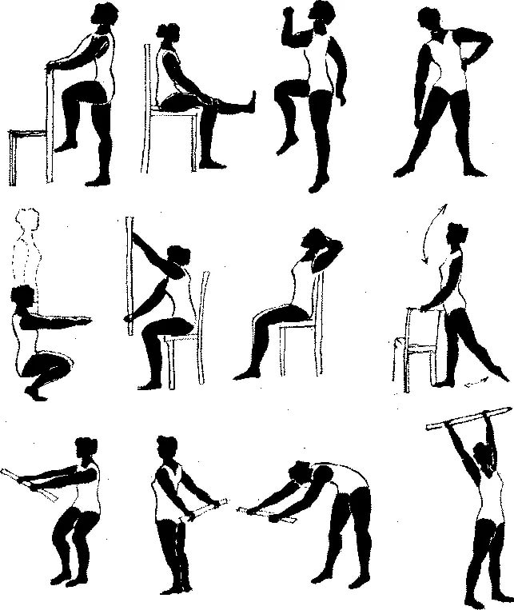
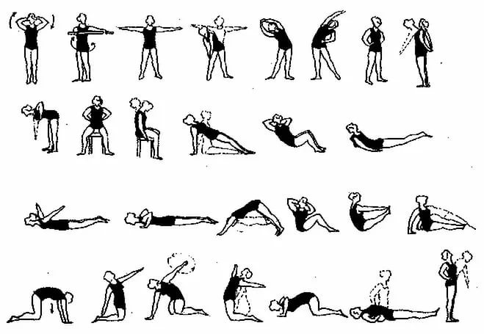
Занятия гимнастикой
перед занятием необходимо сделать безопасную разминку в течение 10-15 минут, которую лучше начинать с растяжки; разминка настроит тело и подготовит его к нагрузкам;
при появлении боли во время физкультуры, надо прекратить занятие;
нельзя заниматься с переполненным желудком, нельзя заниматься и на пустой желудок (идеально поесть за 2-3 часа до тренировки медленными углеводами с добавлением небольшого количества белка);
упражнения на скручивания надо выполнять очень аккуратно, а после 40 лет относиться к ним с большой осторожностью;
​глубоко наклоняться не стоит, не надо стараться коснуться шеи подбородком; нельзя отклонять голову и в противоположную сторону, пытаясь дотянуться затылком до спины;
движения должны быть плавными, без рывков;
важно следить за дыханием во время выполнения упражнений; вдох должен быть глубоким, а выдох – на усилии;

Slide 5
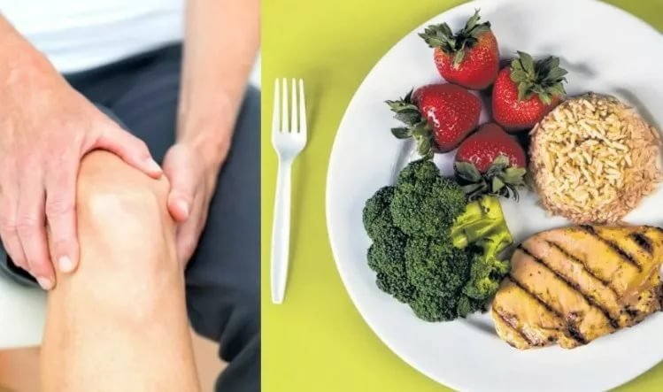
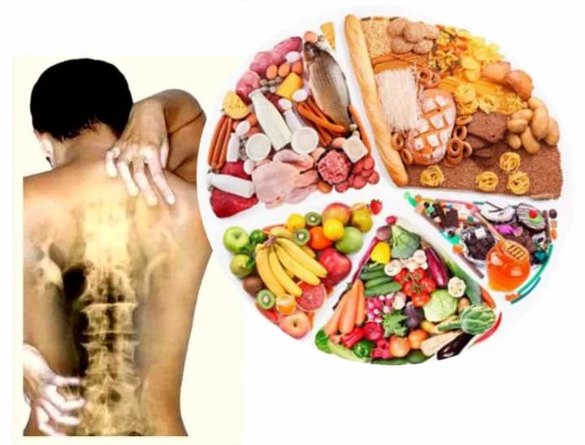
Сбалансированное питание
есть больше сырых натуральных продуктов, в которых максимально сохранены витамины и минералы;
ограничивать соленую пищу, жирную, копченую, сладкую;
в рационе должны быть орехи, жирная рыба, бобовые, крупы;
следить за весом и бороться с избыточными килограммами.

Slide 6
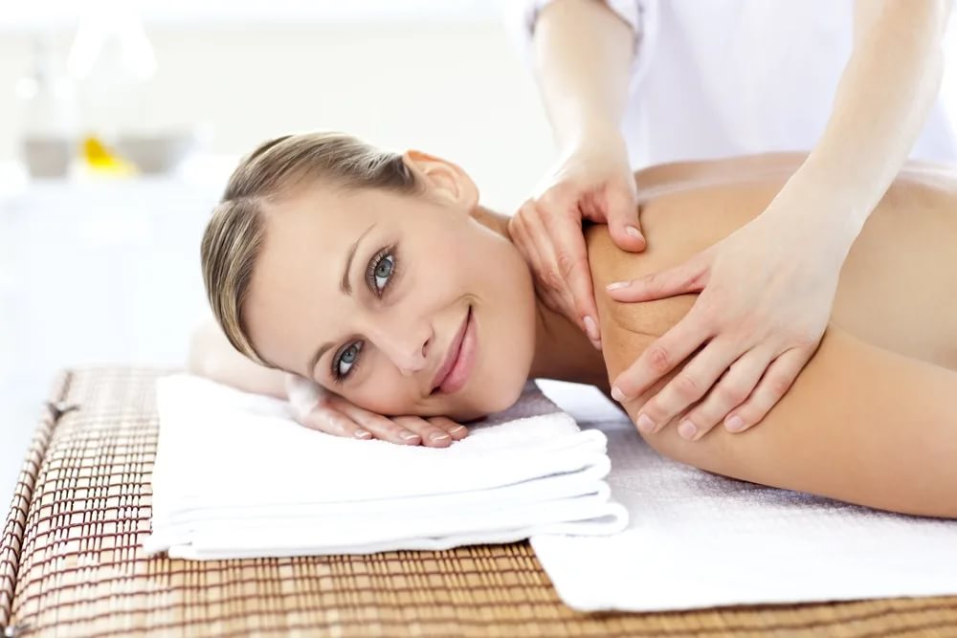
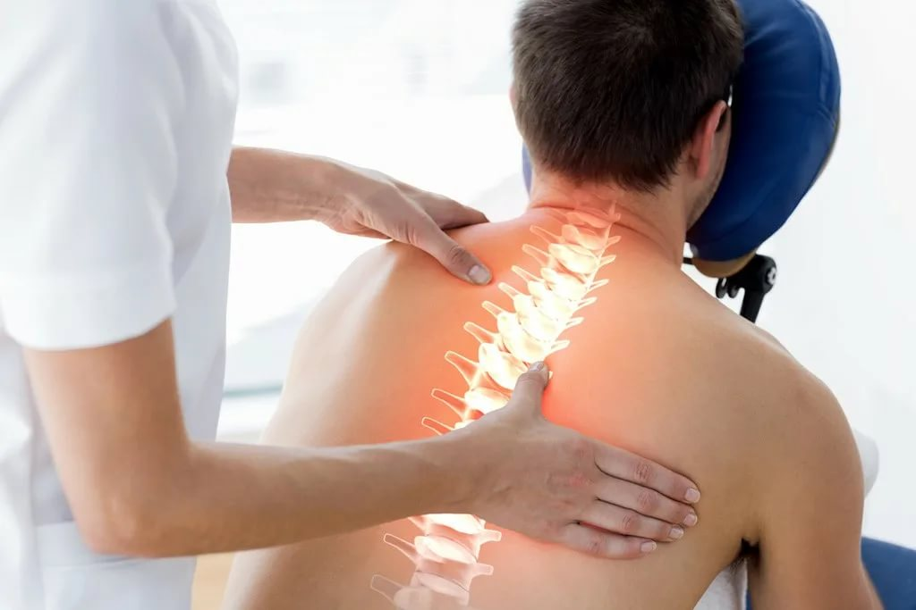
Профилактический массаж
Правильный массаж – великолепная профилактика заболеваний спины. Массаж в умелых руках:
улучшает циркуляцию крови;
снимает мышечные спазмы;
усиливает лимфодренаж;
расслабляет

Slide 7
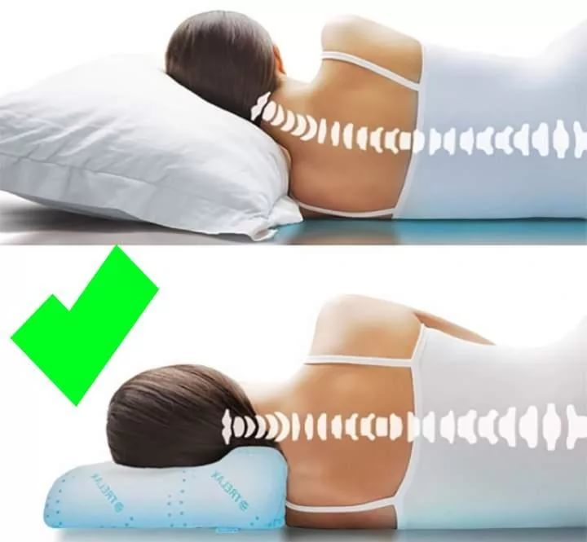
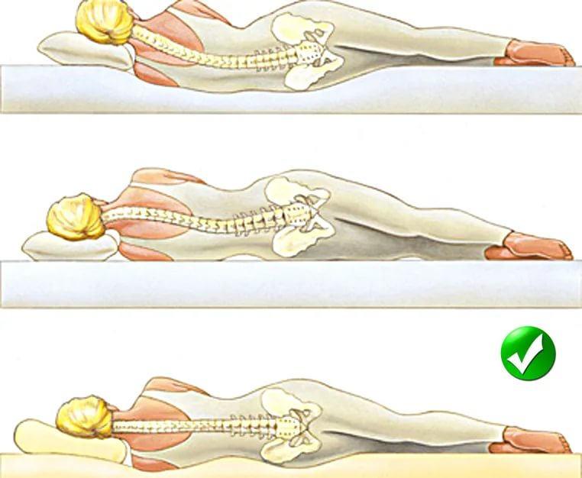
Организация спального места
Позвоночник нуждается в отдыхе, идеальное время для него – сон. Но качественный сон может быть только на правильном матрасе, который принимает и поддерживает естественные изгибы позвоночника.Ответственно отнеситесь к организации спального места, внимательно прислушивайтесь к советам продавцов-консультантов ортопедических салонов, не стесняйтесь, ложитесь на каждый матрац, выбирайте самый комфортный.

Slide 8
Спасибо за внимание
Все эти несложные профилактические меры помогут сохранить позвоночник здоровым на многие годы!

Slide 9
В работе были использованы материалы из:
https://www.dikul.net/
https://peredelkinokardio.ru/articles/sovety/lechebnaya-fizkultura-kak-metod-profilaktiki-osteohondroza/
https://infourok.ru/statya-na-temu-profilaktika-i-korrekciya-osteohondroza-pozvonochnika-na-zanyatiyah-fizicheskoj-kulturoj-v-uchebnyh-zavedeniyah-4613670.html

